Slide 1

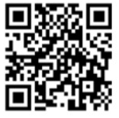
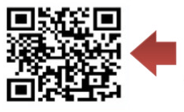
Уважаемые налогоплательщики!
Межрайонная ИФНС России № 7 по Ханты-Мансийскому автономному округу - Югре проводит акцию: Направьте налоговую декларацию по налогу на доходы физических лиц по форме 3-НДФЛ в электронном виде, через интернет - сервис «Личный кабинет налогоплательщика для физических лиц» и срок камеральной проверки декларации
составит 2 месяца!
Для направления декларации в налоговый орган посредством «Личного кабинета налогоплательщика для физических лиц» необходимо перейти в информационный кейс «Жизненные ситуации/Подать декларацию 3-НДФЛ/Заполнить/отправить декларацию онлайн». После заполнения направить декларацию в Инспекцию, подписав неквалифицированной электронной подписью.
Видеоинструкция как заполнить декларацию посредством Личного кабинета налогоплательщика для физических лиц.

